Slide 1
Министерство образования и науки Нижегородской области
Государственное бюджетное профессиональное
образовательное учреждение
«Заволжский автомоторный техникум»
(ГБПОУ ЗАМТ)
ShoeStore
Архитектура и реализация
Kotlin + Jetpack Compose + Supabase
Выполнил: Муравьев Максим Алексеевич
Студент группы ИС-22А
Для разработчиков • 2025

Slide 2
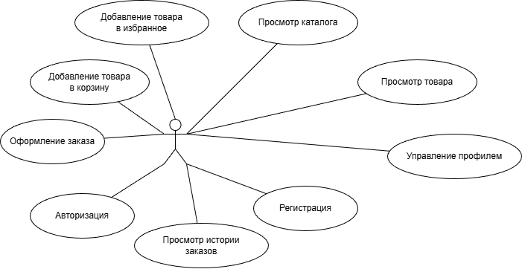
Диаграмма вариантов использования

Slide 3
MVVM + Clean Architecture
📱 ui слой
⚙️ data слой
🔧 util слой
Jetpack Compose, ViewModel, StateFlow, компоненты и навигация
Retrofit, Repository, модели API, SessionManager
Конфигурации, ImageConfig, Preferences

Slide 4
Стек технологий
Hilt — Dependency Injection
OkHttp — интерцепторы
Kotlin Flow — реактивность
Material 3 — дизайн
Coil – загрузка картинок
Kotlin — безопасный язык
Jetpack Compose — декларативный UI
Retrofit — HTTP-клиент
Supabase — PostgreSQL + API

Slide 5
Основные функции
🛒 Корзина
❤️ Избранное
📦 Заказы
CartViewModel синхронизирует товары
Сохранение интересующих товаров
OrderRepository создаёт и отслеживает
🔐 Авторизация
SessionManager + JWT-токены+SignInViewModel

Slide 6
Поток данных (Unidirectional)
🎯 UI Event
↓
ViewModel.onEvent()
↓
Repository.update()
↓
🌐 Supabase API
↓
StateFlow.update()
↓
🎨 UI Recompose

Slide 7
Реальная структура проекта
📱 ui/ слой (Presentation)
screens/ — HomeScreen, CartScreen, ProfileScreen
viewmodel/ — HomeViewModel, CartViewModel и т.д.
components/ — ProductCard, ProductImage, кнопки
theme/ — цвета, типографика, Material 3
⚙️ data/ слой (Data)
service/ — Retrofit API interfaces (ProductsApi, OrdersApi)
repository/ — репозитории с бизнес-логикой
model/ — DTO для API (ProductResponse, OrderDto)
RetrofitInstance.kt — конфиг Retrofit и OkHttp
SessionManager.kt — управление JWT и сессией
🔧 util/ слой (Utilities)
ImageConfig.kt — конфиг картинок Supabase Storage
OnboardingPrefs.kt, RecoveryPrefs.kt — настройки через SharedPreferences

Slide 8
Решённые проблемы
✓ Картинки с цветовыми суффиксами
ProductImage компонент ищет по UUID, util/ImageConfig конфигурирует хранилище
✓ Синхронизация корзины
HomeViewModel.refreshCartFlags() обновляет иконку при изменении CartScreen
✓ Синхронизация избранного
HomeViewModel.toggleFavorite() обновляет иконку при изменении FavoriteScreen

Slide 9
Министерство образования и науки Нижегородской области
Государственное бюджетное профессиональное
образовательное учреждение
«Заволжский автомоторный техникум»
(ГБПОУ ЗАМТ)
ShoeStore
Архитектура и реализация
Kotlin + Jetpack Compose + Supabase
Выполнил: Муравьев Максим Алексеевич
Студент группы ИС-22А
Для разработчиков • 2025

